Slide 1

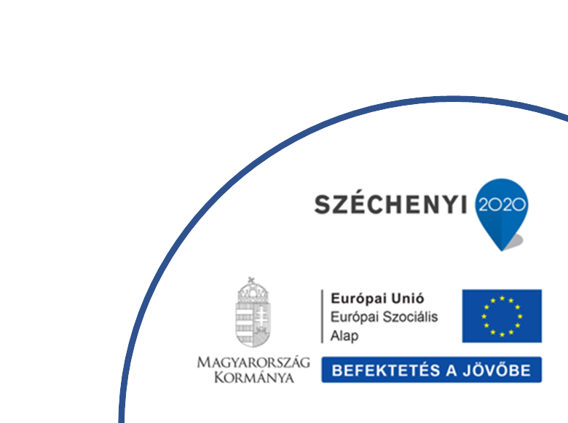
ASP Gazdálkodási szakrendszer szakmai napja
Könyvelési tételek összevonása egy bizonylatra
2020. Október 29.

Slide 2
Könyvelési tételek összevonása egy bizonylatra
Mikor lehet szükség a könyvelési tételek egy bizonylatra való összevonására?
Ha a követelések / kötelezettségvállalások több követelésen / kötelezettségvállaláson kerültek rögzítésre a 112 mp-ban, illetve több bizonylaton is szerepelnek, de egy adott szerződéshez tartoznak.
Milyen bizonylatok lehetnek ezek?
Pl.:
adó követelésekhez kapcsolódó bizonylatok
visszatérítendő támogatások, kölcsönök bizonylatai
bérkönyveléshez kapcsolódó bizonylatok,
Stb.
Mikor okozhat problémát, ha több bizonylaton kezeljük a tételeket?
A 991 mp-ban lefuttatott ellenőrzés hibásként jeleníti meg az adott bizonylatot, vagy
a rögzítés során hibaüzenet kapunk ami miatt nem tudjuk elvégezni a könyvelést (pl.: értékvesztés visszaírása során a 1421 mp-ban az alábbi hiba üzenet jelenik meg: psz 358*-hoz tartozó 8* főkönyvnek illetve a 491 főkönyvnek T egyenlege nagyobb kell, hogy legyen, mint a psz 358*-hoz tartozó 9* főkönyvnek K egyenlege!)

Slide 3
Könyvelési tételek összevonása egy bizonylatra
Az adó követelések felülvizsgálata során több esetben is előfordult egy-egy adónem esetében, hogy
több követelésen, illetve
több bizonylaton nyíltak meg a tételek.
A gazdálkodási szakrendszerben az adókövetelések kezelése az alábbiak szerint javasolt:
Egy-egy adónemet
egy-egy követelésen és a követeléshez kapcsolódó bizonylaton javasolt kezelni.
ehhez kapcsolódnak a pénzforgalom utalványrendeletei
ekkor megvalósul az
1 adónem = 1 követelés = (1 pénzforgalom nélküli változások bizonylata + pénzforgalomhoz kapcsolódó bizonylat(ok) és utalványrendelet(ek) ) megoldása.
Az adónemre el nem számolható bevételeket és kiadásokat tartalmazó utalványrendeleteket (melyek csak pénzügyi számvitelben történő könyvelést foglalnak magukban) nem szabad a követeléshez kapcsolni

Slide 4
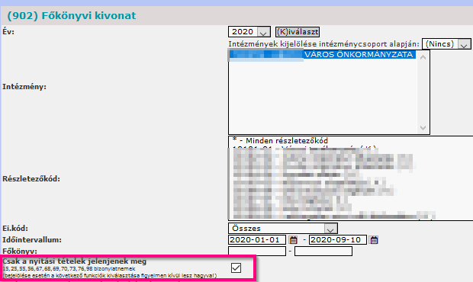
Könyvelési tételek összevonása egy bizonylatra
Hogyan kezdjünk hozzá a javításhoz?
Az adatok ellenőrzéséhez a 902 mp-ban kérjünk le főkönyvi kivonatot
  Ha először a nyitó adatokat szeretnénk ellenőrizni, akkor lehetőség van a nyitó főkönyvi kivonatot lekérni

Slide 5
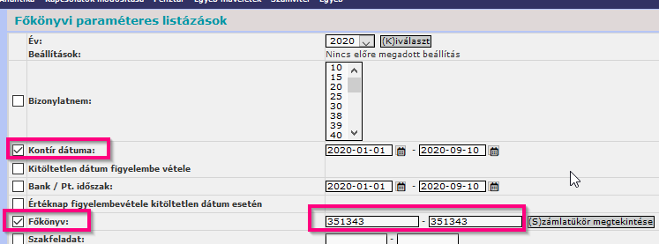
Könyvelési tételek összevonása egy bizonylatra
A főkönyvi kivonatban a 351343 főkönyv nyitó adatainak ellenőrzése
A 906 mp-ban a 351343 főkönyvön lévő nyitó bizonylatok ellenőrzéséhez adatok lekérése

Slide 6
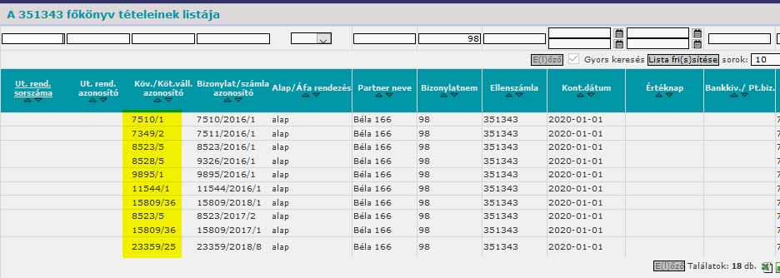
Könyvelési tételek összevonása egy bizonylatra
A 351343 főkönyv nyitó adatai (98-as bizonylatnemen) több követelésen kerültek rögzítésre – több különböző bizonylaton
Az értékvesztés 35811134 főkönyv nyitó adatait is ellenőrizzük a 902 mp-ban és a 906 mp-ban is.

Slide 7
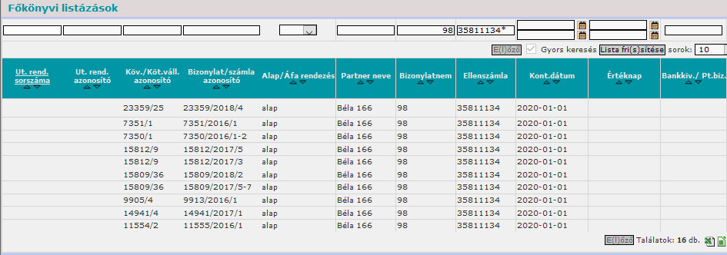
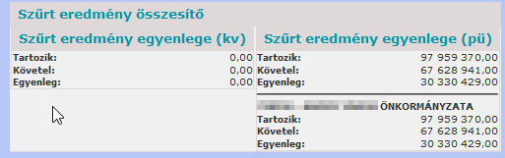
Könyvelési tételek összevonása egy bizonylatra
A 35811134 főkönyv nyitó adatai (98-as bizonylatnemen) több követelésen kerültek rögzítésre – több különböző bizonylaton
Szűrt eredmény összesítő ellenőrzése a főkönyvi kivonathoz

Slide 8
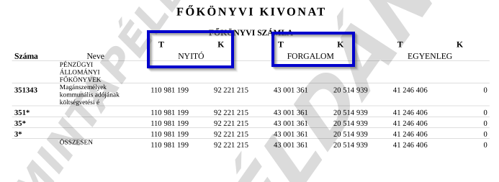
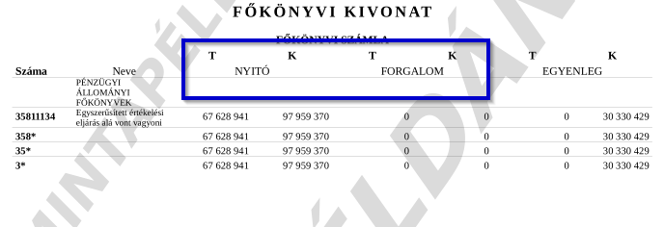
Könyvelési tételek összevonása egy bizonylatra
Ha az adatok helyesbítését nem a nyitó tételeken szeretnénk rögzíteni, akkor
a 902 mp-ban módosítás előtt kérjünk le főkönyvi kivonatot – nem csak nyitó adatokra is

Slide 9
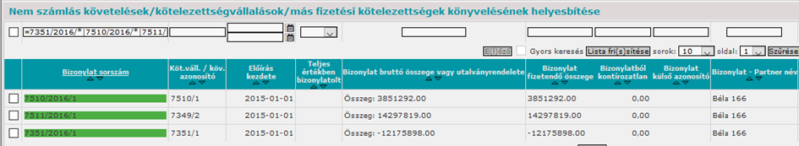
Könyvelési tételek összevonása egy bizonylatra
A 906 mp-ban korábban lekérdezett adatok közül a rendezéshez kiválasztott bizonylat sorszáma:
  7510/2016/1 (erre a bizonylatra vezetjük át a tételeket)
A rendezés lépései:
  1.) Először a 7511/2016/1 követelésen lévő 14.297.819 Ft összegű tételt vezetjük át, a
  2.) 7510/2016/1 bizonylatra, majd
  3.) az értékvesztést rendezzük, ami a 7351/2016/1 bizonylaton szerepel.

Slide 10
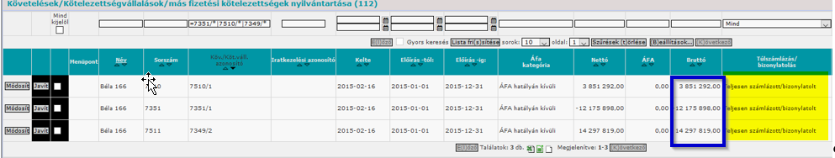
Könyvelési tételek összevonása egy bizonylatra
A rendezés megkezdése előtt a kiválasztott bizonylatokhoz tartozó követelések ellenőrzését is végezzük el a 112 mp-ban
A rendezéshez kiválasztott követelések teljesen számlázott/bizonylatolt követelések.

Slide 11

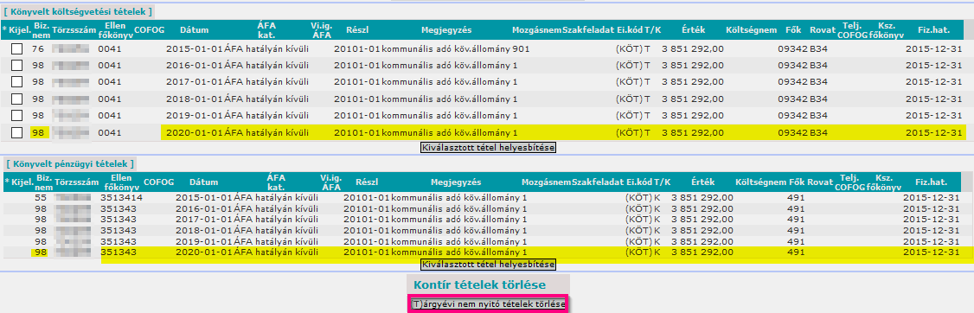
Könyvelési tételek összevonása egy bizonylatra
Bizonylatok rendezése:
Az átvezetések rögzítése előtt a bizonylat adatainak ellenőrzését végezzük el.
A 1423 mp –ban a 7510/2016/1 bizonylat összegének és kontírjainak ellenőrzése
A bizonylaton a sárgával jelölt tételek a 2020. évi nyitó tételek.
(Ha a rögzítés során olyan tételt könyvelünk le, melyen pl.: helytelenül adtuk meg az ellenfőkönyvet, és javítani szükséges, a <Tárgyévi nem nyitó tételek törlése> gomb használatával a törlés felületen elvégezhető)
1.) A 7511/2016/1 követelésen lévő tételt vezetjük át, a 7510/2016/1 bizonylatra

Slide 12

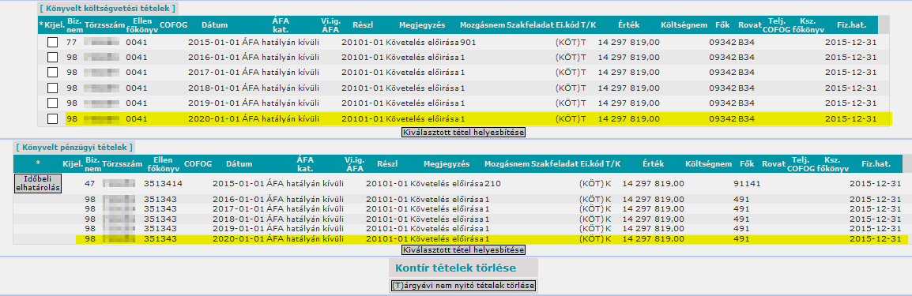
Könyvelési tételek összevonása egy bizonylatra
A 7511/2016/1 bizonylat kontírjainak ellenőrzése
A bizonylaton a sárgával jelölt tételek a 2020. évi nyitó tételek

Slide 13


Könyvelési tételek összevonása egy bizonylatra
A 7511/2016/1 bizonylat helyesbítése:
A helyesbítés során nagyon fontos a megfelelő bizonylatnem választása.
Ha a nyitó adatokat szeretnénk helyesbíteni akkor a 69-56 bizonylatnemeket válasszuk, ha tárgyévi helyesbítést szeretnénk rögzíteni, akkor a 78-48 bizonylatnemeket használjuk.
A bizonylatnem választását követően ellentétes T/K jellel az adatok rögzítésének elvégzése
(új tétel felvitelekor meg kell jelölni, hogy melyik régi tételhez tartozik.)

Slide 14
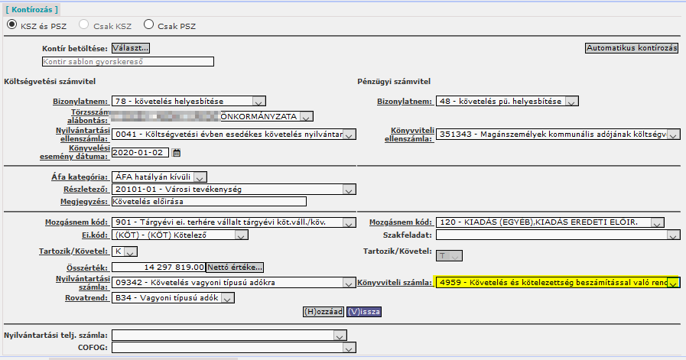
Könyvelési tételek összevonása egy bizonylatra
A rendezés során, most a 78 – 48 bizonylatnemek, és a 4959 könyviteli számla kerültek kiválasztásra.

Slide 15
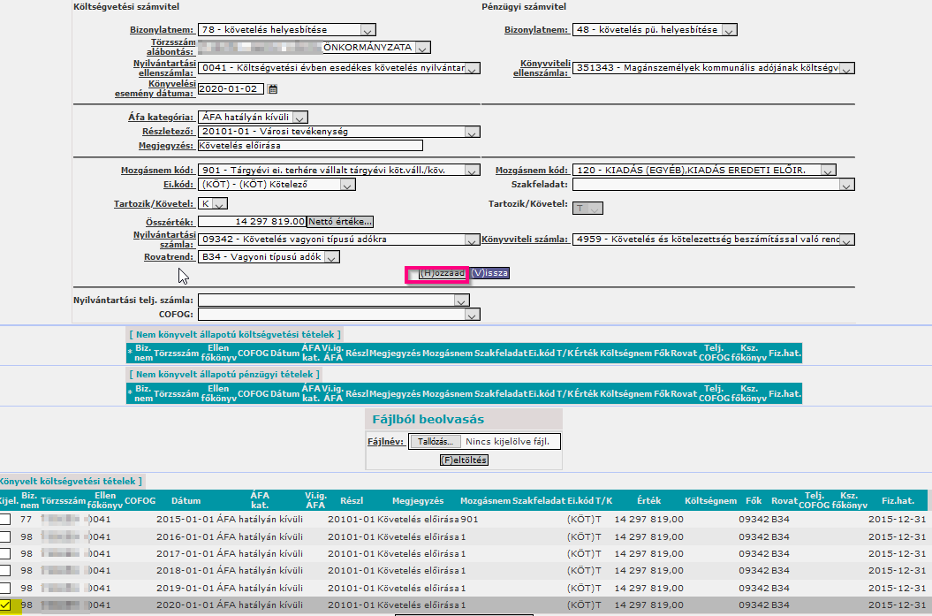
Könyvelési tételek összevonása egy bizonylatra
A <hozzáad> gombra kattintva a tételek Nem könyvelt állapotúak lesznek – a vissza gombra kattintva történik meg a könyvelés, ha az ellenőrzés során a rendszer nem talál hibát.

Slide 16

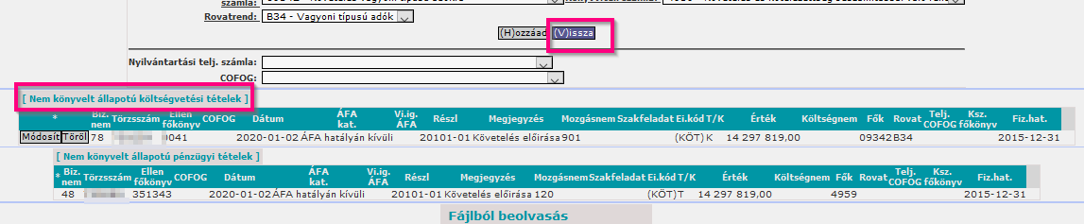
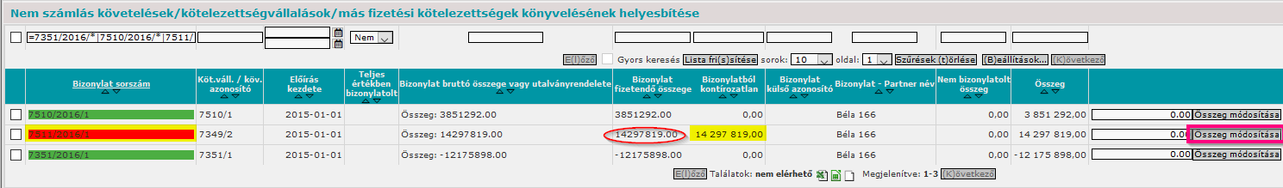
Könyvelési tételek összevonása egy bizonylatra
A <vissza > gombra kattintva a rendszer figyelmeztet:
Hibák:
• A bizonylat kontírozatlan értéke nem nulla!
A 1423 mp-ban ellenőrizzük a bizonylatokat:
A bizonylat összegének módosítása – előzetesen - nem történt meg, ezért a rendszer figyelmeztető üzenetet küldött:

Slide 17
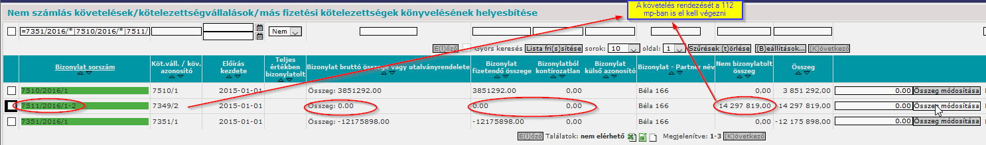
Könyvelési tételek összevonása egy bizonylatra
Végezzük el az összeg módosítását, ennek hatására a bizonylat zöld színű lesz
(A követelés helyesbítését a 112 mp-ban is el kell majd végezni.)
A nem könyvelt állapotú tételek könyvelése a vissza gombra kattintással egyidejűleg történik meg, az előbb hibaüzenetet kaptunk a gombra való kattintáskor, mert a bizonylat kontírozatlan összege nem nulla volt, ezért a könyvelés sem történt meg.
Lépjünk vissza a bizonylatba, és a vissza gombra való kattintást követően az adatok könyvelése meg fog történni.
Mivel a bizonylat összegét „később” módosítottuk, ezért a bizonylatba be kell lépni, mert a korábban berögzített tételek nem könyvelt állapotban vannak. A vissza gombra való kattintással fognak a tételek lekönyvelésre kerülni.

Slide 18
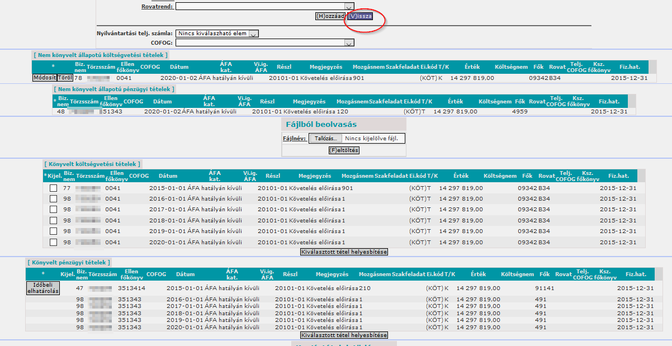
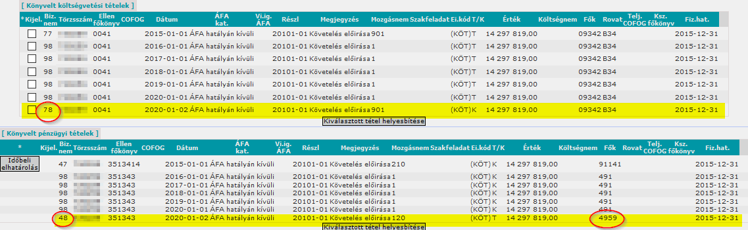
Könyvelési tételek összevonása egy bizonylatra
Belépve a bizonylatba a tételek könyvelése még nem történt meg:
A vissza gombra kattintva már hibaüzenet nem jelenik meg, ezért a könyvelés is megtörténik.

Slide 19
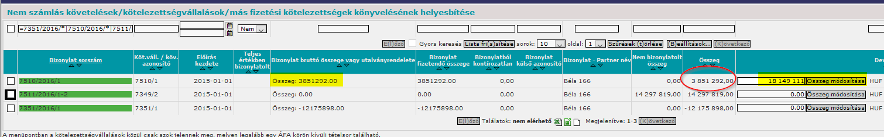
Könyvelési tételek összevonása egy bizonylatra
A 7510/2016/1 bizonylat összege jelenleg 3.851.292 Ft.
Ezt összeget módosítsuk, mielőtt a könyvelést elkezdjük:
3.851.292+ 14.297.819 =18.149.111 Ft-ra
2. A 7510/2016/1 bizonylatra átkönyveljük a 14.297.819 Ft összegű követelést.

Slide 20
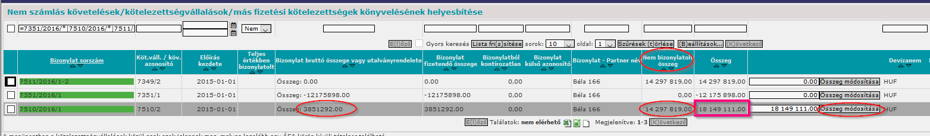
Könyvelési tételek összevonása egy bizonylatra
Az összeg módosítására kattintva a rendszer figyelmeztető üzenetet küld:
Hibák:
Nem számlás követelések/kötelezettségvállalások/más fizetési kötelezettségek könyvelésének helyesbítése: Ezzel az összeggel a bizonylatok összege meghaladná a kötelezettségvállalás / követelés értékét!
A 112 mp-ban módosítani kell a követelés összegét, ezt követően a bizonylat összegének módosítása a 1423 mp-ban elvégezhető.
A bizonylat összegének módosítását befolyásolhatja az is, ha a bizonylathoz utalványrendelet is tartozik.

Slide 21
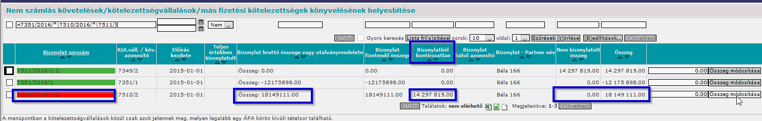
Könyvelési tételek összevonása egy bizonylatra
A bizonylat összegének módosítására a bizonylat piros színű lett, a bizonylatból kontírozatlan összeg: 14.297.819 Ft, és a bizonylat sorszáma megváltozott: 7510/2016/1-ről → 7510/2016/1-2 –re (A változtatás során új alszámú bizonylat jön létre)

Slide 22
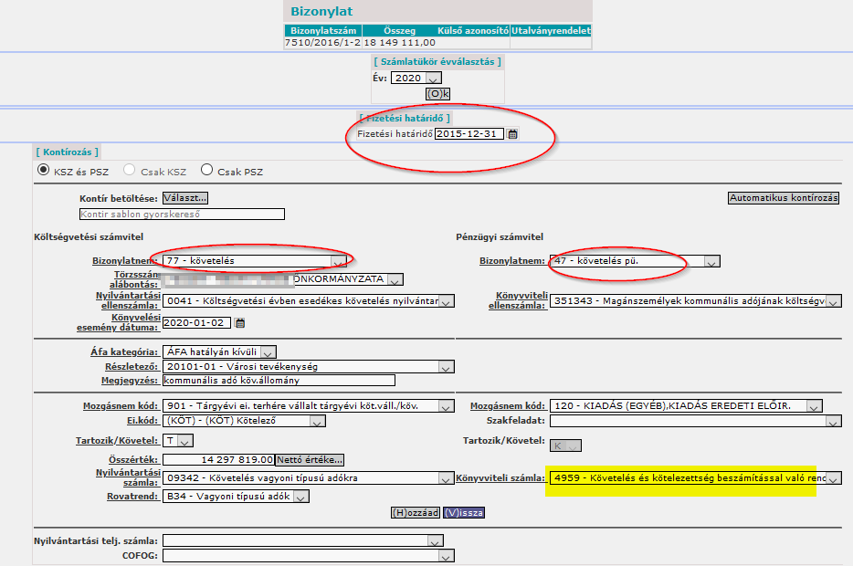
Könyvelési tételek összevonása egy bizonylatra
A kontírozás:
A <Hozzáad> gombra kattintva a tételek nem könyvelt állapotba jelennek meg a bizonylaton.

Slide 23
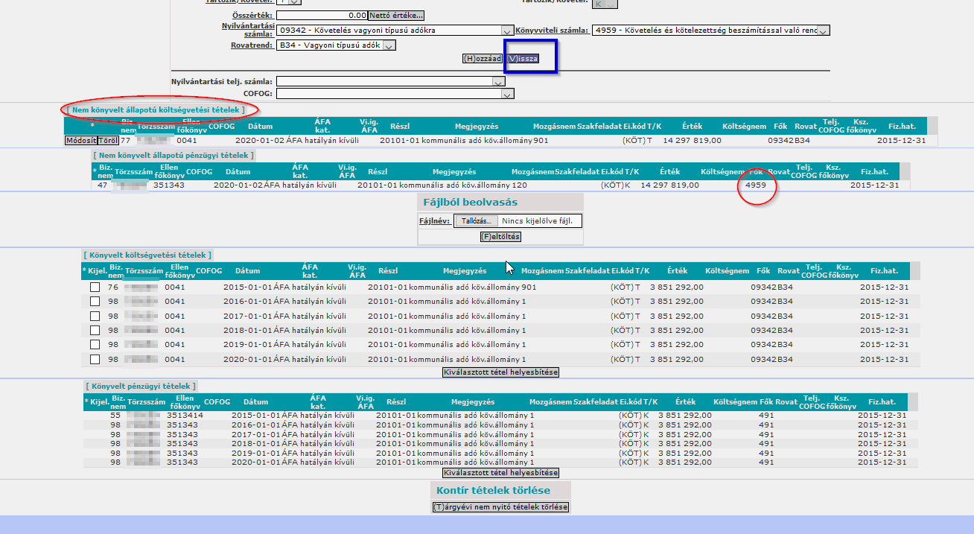
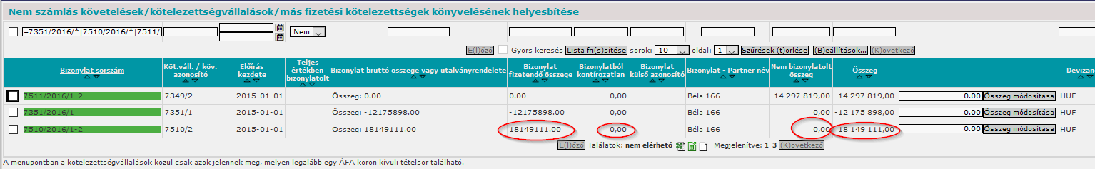
Könyvelési tételek összevonása egy bizonylatra
A <vissza> gombra kattintva a tételek lekönyvelése megtörténik. (mert a bizonylat összegét először módosítottuk, és a kontírozás helyesen került rögzítésre)
A követelés és a bizonylat összege megegyezik.

Slide 24
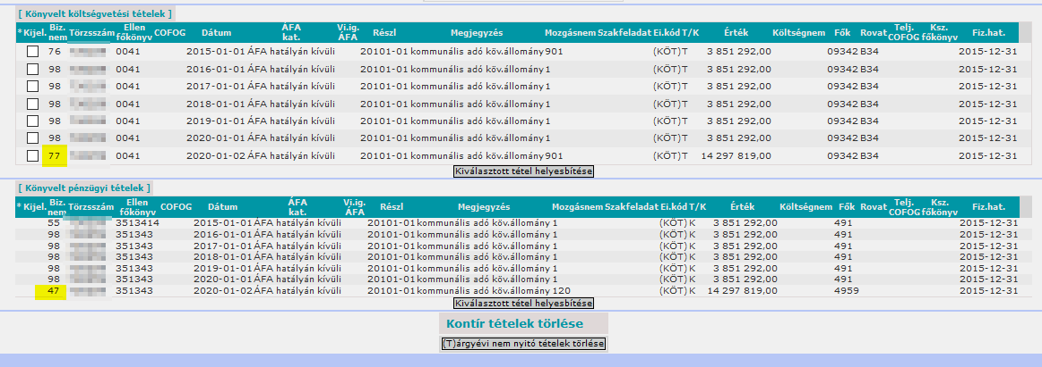
Könyvelési tételek összevonása egy bizonylatra
A könyvelt tételek ellenőrzése

Slide 25
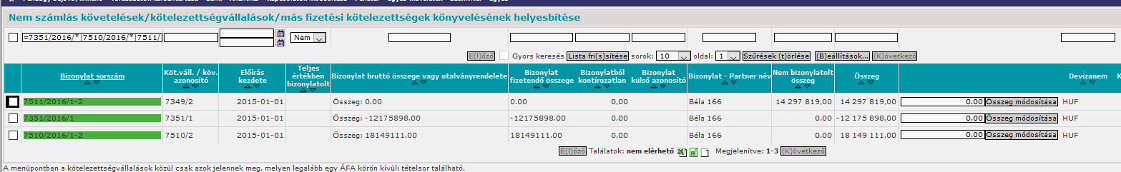
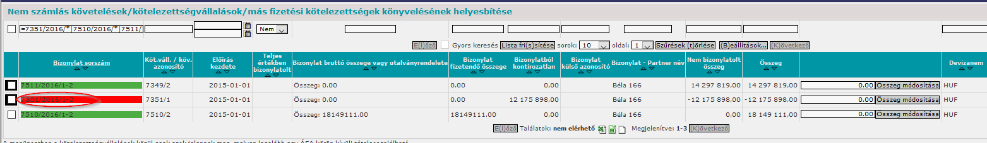
Könyvelési tételek összevonása egy bizonylatra
A 1423 mp-ban a 7351/2016/1 bizonylat összegét -12.175.898 Ft-ról 0 Ft-ra módosítjuk.
Az összeg módosítását követően a 7351/2016/1 sorszám megváltozott 7351/2016/1-2-re
3. A 7351/2016/1 bizonylaton lévő tételt (értékvesztést)vezetjük át, a 7510/2016/1 bizonylatra.

Slide 26
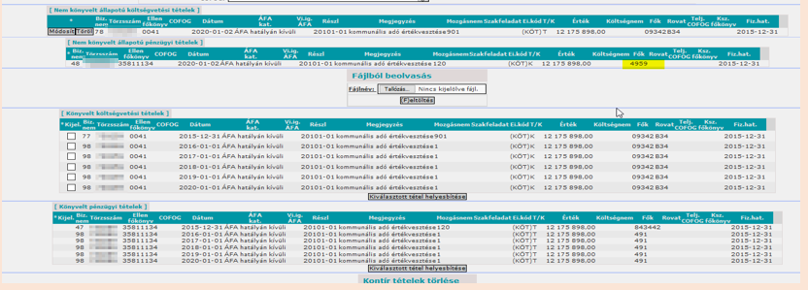
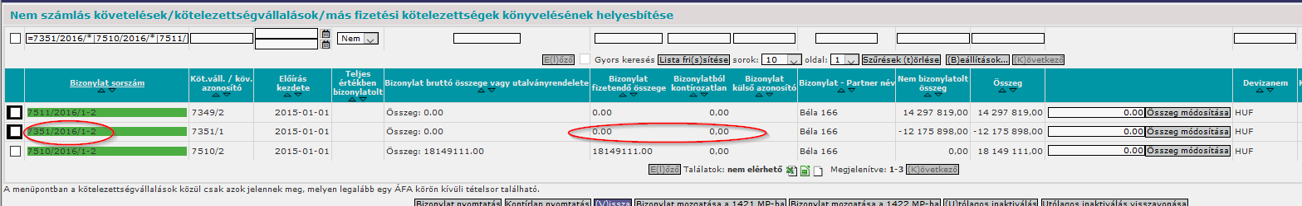
Könyvelési tételek összevonása egy bizonylatra
A 7351/2016/1-2 sorszámú bizonylaton a 12.175.898 Ft összegű helyesbítést berögzítjük.
A <vissza> gombra való kattintással a tétel könyvelése megtörténik, a bizonylat színe zöld lesz.

Slide 27
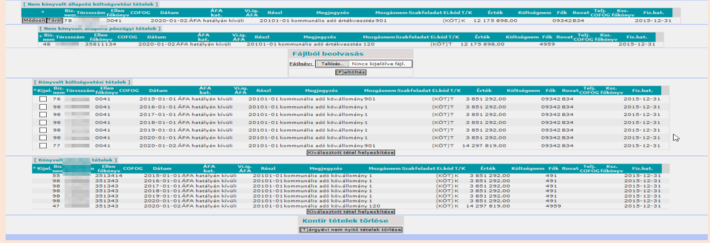
Könyvelési tételek összevonása egy bizonylatra
A <vissza> gombra való kattintással a tétel könyvelése megtörténik.
7510/2016/1 bizonylatra rákönyveljük a 12.175.898 Ft értékvesztés összegét, de a bizonylat összegét és a követelés összegét az értékvesztés összegével nem módosítjuk. (hiszen az értékvesztés összegének elszámolása nem jelenti a követelésről való lemondást).

Slide 28
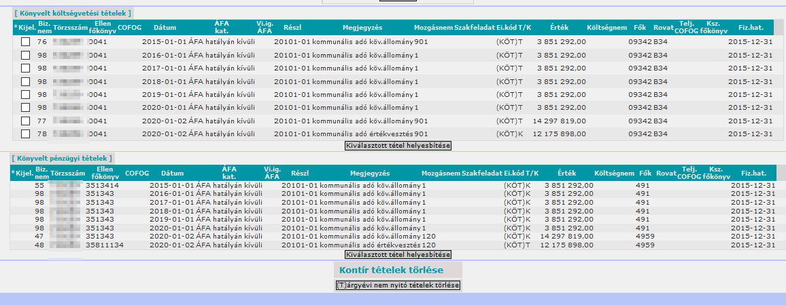
Könyvelési tételek összevonása egy bizonylatra
A könyvelt tételek ellenőrzése

Slide 29
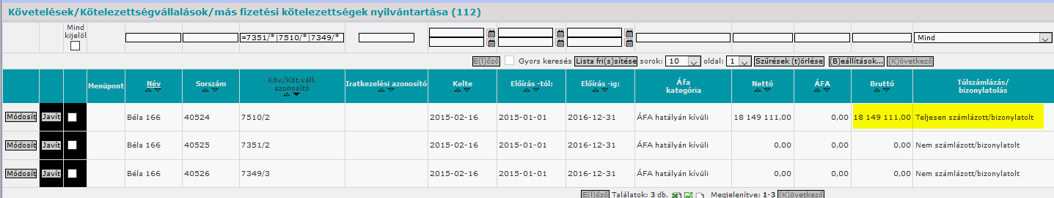
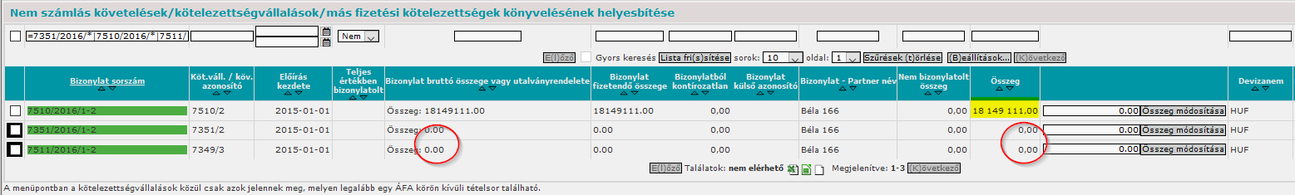
Könyvelési tételek összevonása egy bizonylatra
A követelések ellenőrzése a 112 mp-ban
A bizonylatok ellenőrzése a 1423 mp-ban.

Slide 30
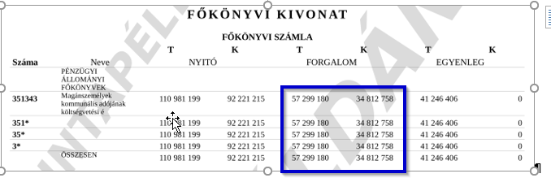
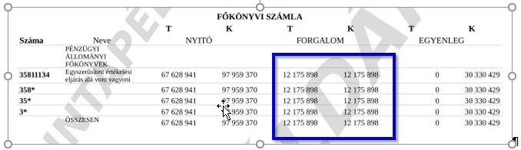
Könyvelési tételek összevonása egy bizonylatra
A módosítások végén a főkönyvi kivonat ellenőrzése.
A javításokat tárgyévben rögzítettük, azért a főkönyvi kivonaton a módosítás előtti főkönyvhöz képest a forgalom adatai változtak, az egyenlegek változatlanok maradtak.

Slide 31
Könyvelési tételek összevonása egy bizonylatra
A bizonylatok rendezésekor a tételeket a 7510/2016/1 bizonylatra vezettük át.
A 7511/2016/1 és a 7351/2016/1 bizonylatokat nulláztuk.
A fenti módosítások miatt az évvégi zárás - nyitás elvégzésekor a következő évben a 7511/2016/1 és a 7351/2016/1 bizonylatokra nem kerül majd gépi nyitó tétel.
A 7510/2016/1 bizonylatra kerülnek majd a 2021. évi nyitó adatok.

Slide 32
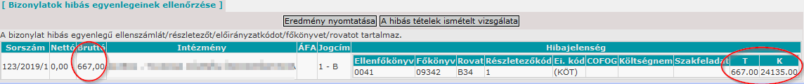
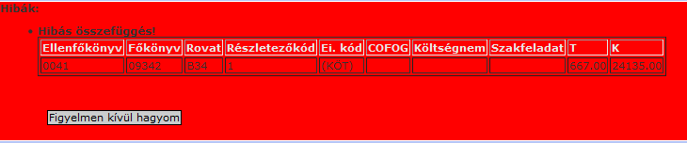
Könyvelési tételek összevonása egy bizonylatra
Bizonylatok hibás egyenlegeinek ellenőrzése – 991 menüpontban hibás bizonylatot jelzett egy adókövetelés esetén
Fontos! A javítást abban az évben végezzük el, amelyik évre az ellenőrzést futtattuk.
A bizonylat rendezése lehet a megoldás akkor is, ha a 991 menüpontban a <Bizonylatok hibás egyenlegeinek ellenőrzése> hibásnak hozza ki az adókövetelésekhez rögzített tételeket
A 1423 menüpontba belépve a 123/2019/1 bizonylatnál a rendszer szintén jelzi a hibás összefüggést
A bizonylat rendezése lehet a megoldás akkor is, ha a 991 menüpont

Slide 33
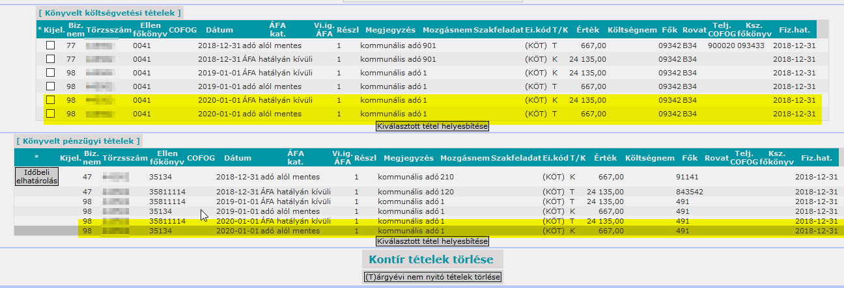
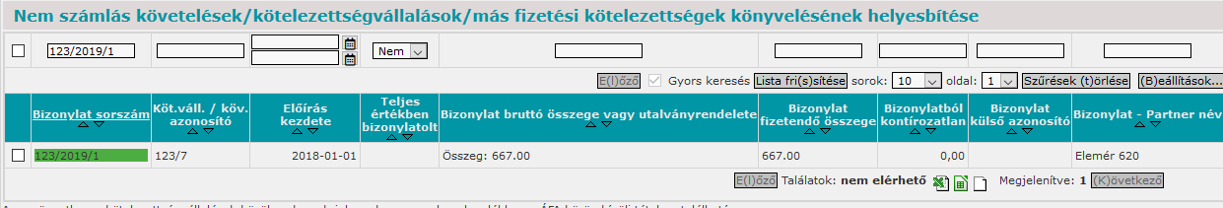
Könyvelési tételek összevonása egy bizonylatra
A 1423 menüpontba a bizonylat kontírjainak vizsgálata során láthatjuk a probléma okát.
A bizonylat összege 667 Ft-ról szól, viszont az elszámolt értékvesztés 24.135 Ft
Felmerülhet a kérdés, hogyan lehet zöld színű a bizonylat? A válasz:
A program az értékvesztés könyvelését nem számolja bele a bizonylat összegébe (azt ellenőrzi, hogy az értékvesztés összege, ne legyen több, mint a követelés), így emiatt a kontírozott összegek és a bizonylat összegének egyezőségének vizsgálata lehetséges.

Slide 34
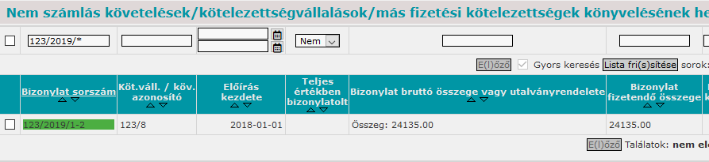
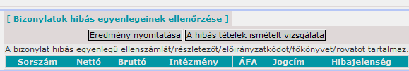
Könyvelési tételek összevonása egy bizonylatra
A korábban leírtak alapján a tételek rendezését el kell végezni.
A 1423 menüpontba a bizonylat összegének módosítását követően a kontírozás elvégzése után a 991 menüpont ellenőrzésének lefuttatása
Az ellenőrzés már nem hozza hibás egyenlegűnek a bizonylatot:

Slide 35
Könyvelési tételek összevonása során a bizonylatokon szereplő fizetési határidők rögzítésének, javításának lehetősége a nem egyösszegű fizetési ütemezéssel rögzített szerződéseknél

Slide 36
Könyvelési tételek összevonása egy bizonylatra
Fizetési ütem javítása után, fizetési határidők rögzítése
Könyvelési tételek összevonását egy bizonylatra a korábban leírtak alapján lehet elvégezni a KASZPER modulban.
A rendezések során a bizonylatokon lévő fizetési határidőkre is figyeljünk, mert a modulban a fizetési határidőt számos funkció használja és számos ellenőrzés fut le rá.
A bizonylatok rendezésekor előfordulhat, hogy a követelésen vagy kötelezettségvállaláson lévő fizetési ütemet is javítani kell, hogy a bizonylatokon lévő fizetési határidők megegyezzenek a szerződéseken rögzített határidőkkel.

Slide 37
Könyvelési tételek összevonása egy bizonylatra
Fizetési ütem javítása után, fizetési határidők rögzítése
Előzmény:
A helyi lakáscélú támogatás visszafizetéséhez kapcsolódó követelések felülvizsgálata során fordult elő az, hogy egy szerződésen előírt összeget – mely ugyanahhoz a partnerhez kapcsolódott - tárgyévben:
több követelésre (a visszafizetendő összegeknek megfelelően),és ehhez kapcsolódóan
több bizonylatra rögzítettek fel
A helyi lakáscélú támogatás visszafizetéséhez kapcsolódó követeléseket a helyesbítés során egy követelésre rögzítették át - a teljes visszafizetendő összegnek megfelelően -, de
Egy összegű fizetési ütemmel,
Költségvetési évben esedékes követelésként tudták csak kontírozni a bizonylatot
A problémát az jelentette, hogy a bizonylat kontírozása során, a költségvetési évet követően esedékes követelés összegeit nem sikerült kontírozni.

Slide 38
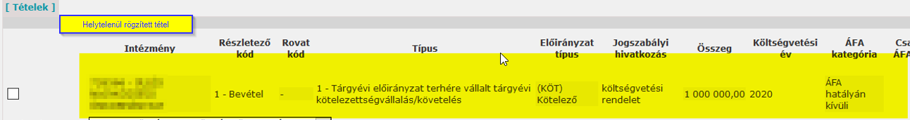
Könyvelési tételek összevonása egy bizonylatra
Fizetési ütem javítása után, fizetési határidők rögzítése
Hogyan kezdjünk hozzá a javításhoz ilyen esetben?
A követelés előírásig dátumának helyesbítése
A követelés tételeinek helyesbítése

Slide 39
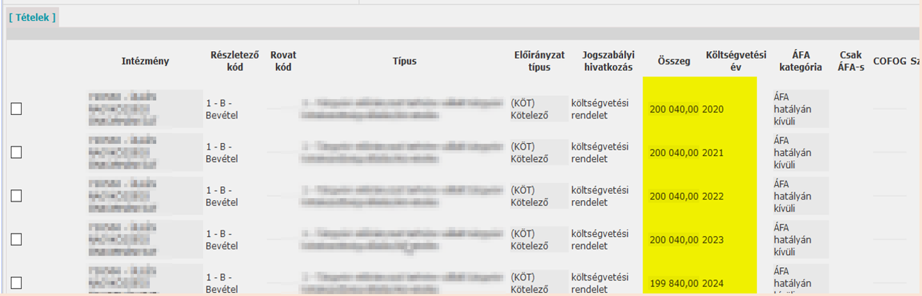
Könyvelési tételek összevonása egy bizonylatra
Fizetési ütem javítása után, fizetési határidők rögzítése
A követelés szerződés szerinti tételeinek rögzítése az előírástól – előírásig dátumának megfelelően, a különböző költségvetési évekre
A részletek visszafizetése havonta történik.

Slide 40
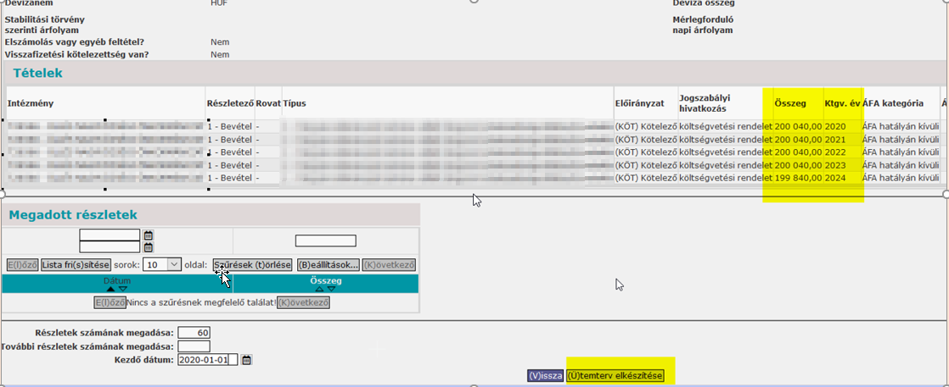
Könyvelési tételek összevonása egy bizonylatra
Fizetési ütem javítása után, fizetési határidők rögzítése
A követelés módosítása után, a 1120 mp-ban a fizetési ütemterv elkészítése, a részletek, és a kezdő dátum megadásával

Slide 41
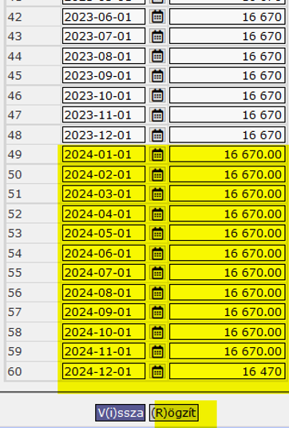
Könyvelési tételek összevonása egy bizonylatra
Fizetési ütem javítása után, fizetési határidők rögzítése
A fizetési ütem rögzítése

Slide 42
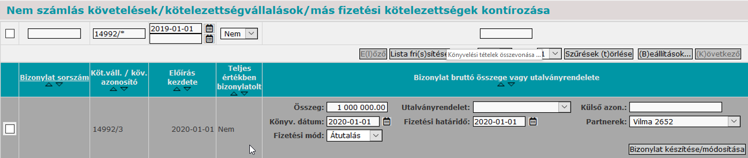
Könyvelési tételek összevonása egy bizonylatra
Fizetési ütem javítása után, fizetési határidők rögzítése
A 1421 mp-ban a követeléshez bizonylat készítése

Slide 43
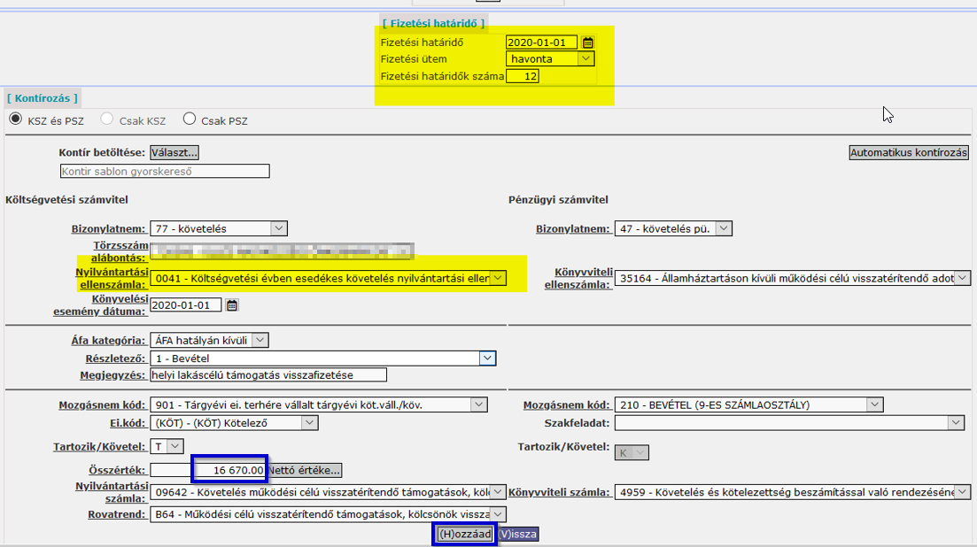
Könyvelési tételek összevonása egy bizonylatra
Fizetési ütem javítása után, fizetési határidők rögzítése
Kontírozáskor a fizetési határidő, a fizetési ütem és a fizetési határidők számának megadásával, a kontírozás elvégzése

Slide 44
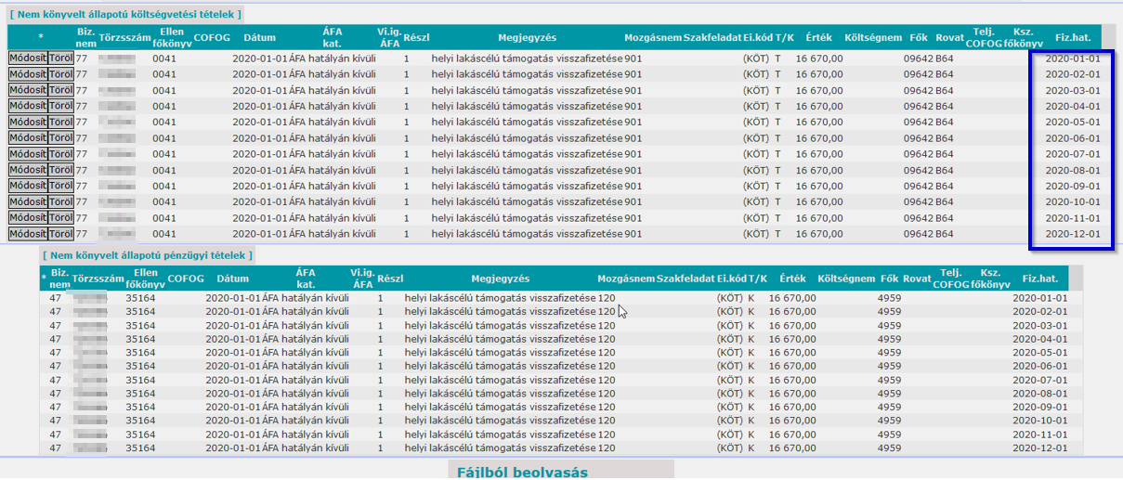
Könyvelési tételek összevonása egy bizonylatra
Fizetési ütem javítása után, fizetési határidők rögzítése
A <hozzáad> gomb lenyomásával az adott év részletei megjelennek nem könyvelt állapotú tételekként
A fizetési határidők a szerződés alapján a fizetési ütemnek megfelelőek. (havonta minden hónap első napjáig kell a visszafizetésnek megtörténni)

Slide 45
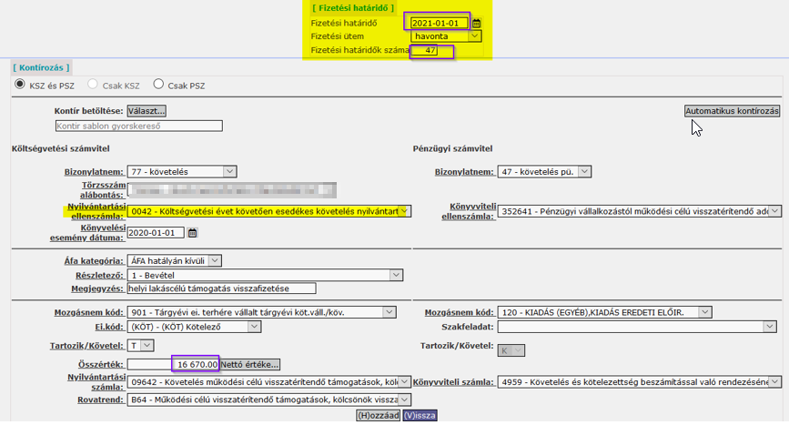
Könyvelési tételek összevonása egy bizonylatra
Fizetési ütem javítása után, fizetési határidők rögzítése
A költségvetési évet követően esedékes követelés nyilvántartásba vétele

Slide 46

Könyvelési tételek összevonása egy bizonylatra
Fizetési ütem javítása utáni rendezés
A <hozzáad> gomb lenyomásával a költségvetési évet követően esedékes követelés részletei megjelennek nem könyvelt állapotú tételekként

Slide 47

Könyvelési tételek összevonása egy bizonylatra
Fizetési ütem javítása után, fizetési határidők rögzítése
Amikor a bizonylat teljes összegben kontírozásra került, igazolható és véglegesíthető.

Slide 48
Könyvelési tételek összevonása egy bizonylatra
Fizetési ütem javítása után, fizetési határidők rögzítése
A fizetési határidő módosítása, helyesbítése a 1423 mp-ban is megtehető.
Ennek a bemutatására egy olyan kötelezettségvállalást választottam ki, ahol a több évre ütemezett szerződésen előírt összeget egyösszegű fizetési határidővel:
Egy összegben,
Egy bizonylatra rögzítettek fel
A bizonylat a 1423 mp-ban van, és gépi nyitó tétel szerepel rajta.
A problémát az jelentette, hogy a bizonylaton szerették volna a fizetési határidőknek megfelelően rögzíteni a tételeket, lehetőleg a legkisebb javítással.

Slide 49

Könyvelési tételek összevonása egy bizonylatra
Fizetési ütem javítása után, fizetési határidők rögzítése
A javítás lépései:
1.) 112 mp-ban a kötelezettségvállalás módosítása, a szerződésnek megfelelően.
a.)

Slide 50

Könyvelési tételek összevonása egy bizonylatra
Fizetési ütem javítása után, fizetési határidők rögzítése
b.) A szerződés szerinti adatok rögzítése

Slide 51

Könyvelési tételek összevonása egy bizonylatra
Fizetési ütem javítása után, fizetési határidők rögzítése
c.) A fizetés negyedévente történik.

Slide 52


Könyvelési tételek összevonása egy bizonylatra
Fizetési ütem javítása után, fizetési határidők rögzítése
2.) A fizetési ütem javítása a 1120 mp-ban
új ütemterv készítése a részletek számának megadása és a kezdő dátum beírása
A módosítást követően a rendszer tájékoztató üzenetet küld az új részletek sikeres módosításáról

Slide 53

Könyvelési tételek összevonása egy bizonylatra
Fizetési ütem javítása után, fizetési határidők rögzítése
Ezt követően a 1423 mp-ban a bizonylat helyesbítése elvégezhető, a szerződés szerinti fizetési ütem alapján.

Slide 54

Könyvelési tételek összevonása egy bizonylatra
Fizetési ütem javítása után, fizetési határidők rögzítése
Abban az esetben, ha a fizetési ütem nem egyösszegű a felületen a fizetési határidő, a fizetési ütem és a fizetési határidők számának megadásával a részletek egyszerre felrögzíthetőek.

Slide 55

Könyvelési tételek összevonása egy bizonylatra
Fizetési ütem javítása után, fizetési határidők rögzítése
A <hozzáad> gombra való kattintással a tételek hozzáadása egyszerre megtörténik

Slide 56

Könyvelési tételek összevonása egy bizonylatra
Fizetési ütem javítása után, fizetési határidők rögzítése
Amikor minden évet érintő részlet rögzítése megtörténik, akkor a <vissza> gombra való kattintással a könyvelés megtörténik.

Slide 57


Fizetési határidők javítása
A fizetési határidők javítása
A 991 mp-ban a <Bizonylat rovat-részletező-fizetési határidő egyenleg ellenőrzése > hibás tételként jelenített meg néhány bizonylatot:
A 8510/2016/1 bizonylat ellenőrzése a 1423 mp-ban

Slide 58


Fizetési határidők javítása
A 8510/2016/1 bizonylaton csak egy tételnél szerepel a B405 rovatrend 2016.12.31 fizetési határidővel.
A fizetési határidő helyesen került ezen a bizonylaton rögzítésre, ezért a 906 mp-ban le kell kérdezni a 2016.12.31 fizetési határidővel, és a B405 rovatrendre rögzített tételeket.
A 906 mp-ban B/K összesítő lekérése:
A lekérdezés eredményeként látható, hogy a 11556/2016/6 bizonylaton szerepel a B405 rovatrenden K egyenlegbe 939.697 Ft. A két különböző bizonylaton lévő tételt össze kell vezetni egy bizonylatra.

Slide 59


Fizetési határidők javítása
Rendezés a 1423 mp-ban
(a 11556/2016/6 bizonylatról átkönyveljük a tételt a 8510/2016/1 bizonylatra)
Lekönyvelést követően:
- változott a bizonylat sorszáma, ill. az összege

Slide 60


Fizetési határidők javítása
A tétel könyvelése megtörtént.
A hibás tételek ismételt vizsgálata, már nem hozta hibásnak a 8510/2016/1* bizonylatot.

Slide 61
Fizetési határidők javítása
A Gazdálkodási szakrendszer KASZPER moduljában a fizetési határidőt számos funkció használja, a különböző kimutatások elkészítéséhez fontos, hogy ezeknek az adatoknak a rögzítése helyesen történjen meg.

Slide 62
Köszönöm
a figyelmet!

